Slide 1
Distância entre Cidades utilizando Coordenadas Geográficas
Técnicas de Programação T01 2020.1e
Prof. Marcus Salerno

Slide 2
Distância entre Cidades utilizando Coordenadas Geográficas
Construa uma classe Cidade que possua como atributos o nome e as coordenadas x e y que representam a latitude e longitude da cidade.
Construa também uma classe distância, responsável por calcular e armazenar a distância entre cidades.
Essa classe terá como atributos a distância e o nome das cidades cuja distância será calculada. Sendo assim, essa classe terá um método que recebe duas cidades, calcula a distância entre elas e armazena essas informações.
Faça um programa que leia o nome de duas cidades com as suas coordenadas e calcule a distância entre elas.

Slide 3
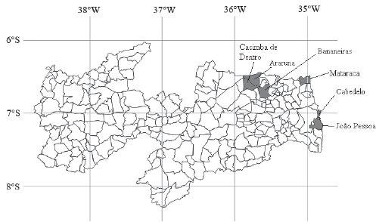
DLA
João Pessoa
Campina Grande
Latitude: 7º 6’ 55”
Longitude: 34º 51’ 40”
Latitude: 7º 13’ 51”
Longitude: 35º 52’ 54”
DLO
Diferença de Latitude: DLA = ( |(7-7)|*60 + |6-13|*1 + |40-54|/60 ) * 1.852 km
Diferença de Longitude: DLO = ( |(34-35)|*60 + |51-52|*1 + |40-54|/60 ) * 1.852 km
Distância = sqrt( DLA² + DLO²)
Mais informações sobre cálculo de distância em Coordenadas Geográficas:
https://www.pilotopolicial.com.br/calculando-distancias-e-direcoes-utilizando-coordenadas-geograficas

Slide 4
Exercício
Agora, faça um programa que leia o nome de quatro cidades com as suas coordenadas.
Tendo a primeira cidade como referência, calcule a distância dessa cidade em relação às demais, informando a distância e o respectivo nome das cidades em cada caso.
Em seguida, informe qual é a menor distância e quais são essas distâncias.
Latitude Longitude
Campina Grande - 7° 13' 51" 35° 52' 54"
João Pessoa - 7° 6' 55" 34° 51' 40"
Patos - 7° 1' 32" 37° 16' 40"
Cajazeiras - 7º 40' 18" 36º 52' 48"
Bananeiras - 6° 45’ 4" 35° 38’ 0"

